Slide 1
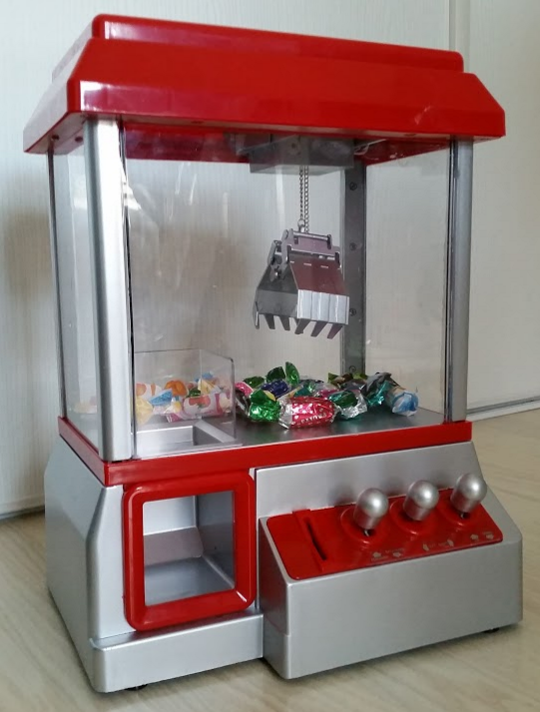
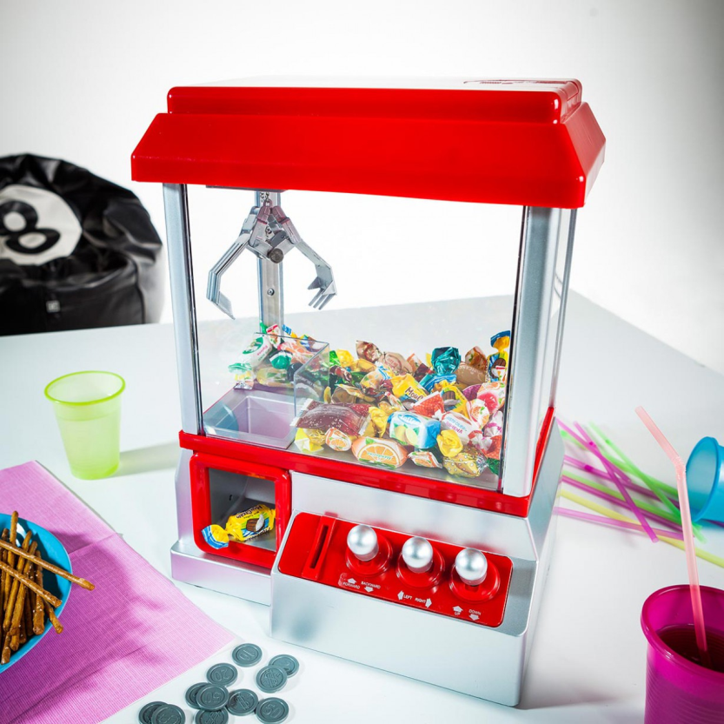
Le distributeur de bonbons permet à l’aide de trois joysticks de déplacer plus ou moins rapidement une pince pour attraper un bonbon et le déposer dans le réceptacle. Le jeu commence lorsqu’une pièce est glissée dans la fente.
Pince
Détecteur de bonbon
Détecteur de pièce
Joysticks

Slide 2
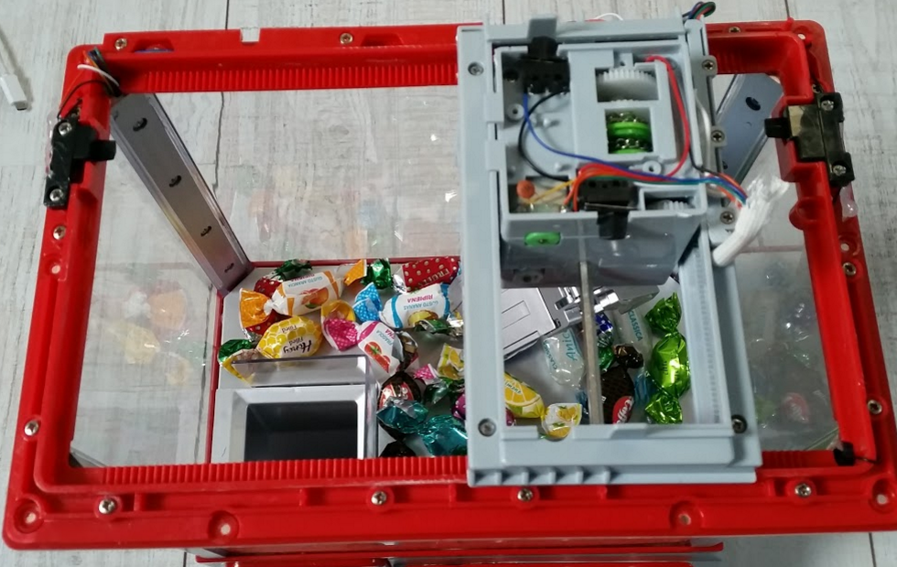
Les déplacements de la pince sont réalisés par 3 moteurs. Des « fins de courses » permettent d’arrêter les déplacements du chariot. Des leds s’allument pendant le jeu et une musique est également lancée.
Moteurs
Fins de course
Fins de course

Slide 3

Classer les différents éléments décrits sur les deux images précédentes en entrées et sorties pour la carte électronique du distributeur de bonbon
Carte électronique
Carte électronique
Fins de course
3 moteurs
Détecteur pièce
leds
Détecteurs bonbon
3 joysticks
Haut parleur

Slide 4
Indiquer le type de signal qui est transmis par chacun des constituants ci-dessous
Fins de course
Fins de course
Signal logique
Détecteur pièce
Détecteur pièce
Signal logique
Détecteurs bonbon
Détecteurs bonbon
Signal logique
3 joysticks
3 joysticks
Signal analogique
Quelle information permet de récupérer les joysticks ?
Information de vitesse de déplacement souhaitée pour chaque moteur
Pourquoi utilise-t-on 3 moteurs ?
Pour déplacer selon 3 axes perpendiculaires la pince (dans le plan et verticalement)

